Slide 1





Capstone_002D
Sistema de Reservas y Memorias
Piero Valdes
Valentin Cabrera
Enzo Sabattini

Slide 2




INTRODUCCION

Slide 3


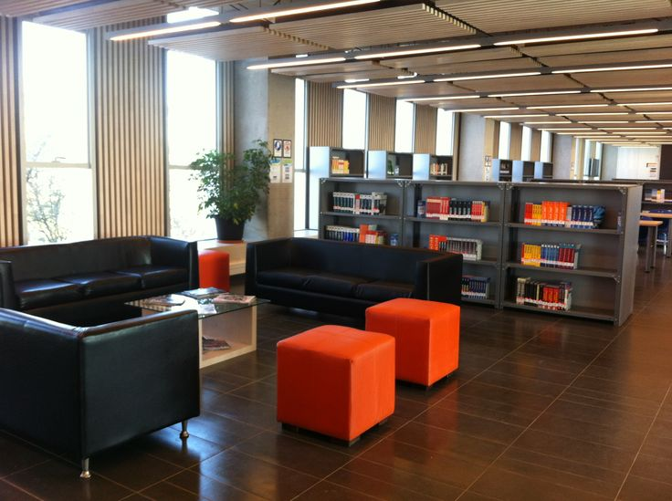

Capstone_002D
Definición de Proyecto

Slide 4

Capstone_002D

Slide 5



Capstone_002D
Objetivos
Desarrollar una plataforma web que permita a los usuarios reservar espacios o cubículos dentro de la Biblioteca, y mesas de trabajo junto a demás recursos dentro del CITT para los estudiantes, junto de poder ver memorias de proyectos realizados por los estudiantes, y para los Administradores poder gestionar las reservas y memorias
Objetivo General
Configurar el módulo de gestión de espacios y recursos, permitiendo que el administrador cree, edite y habilite lugares o módulos específicos dentro del CITT y Biblioteca.
Desarrollar el flujo de reservas en línea, asegurando que los usuarios puedan solicitar espacios con bloques de 40 o 80 minutos y que se registren en la base de datos.
Integrar el mecanismo de aprobación y rechazo de reservas, permitiendo que el administrador valide cada solicitud e incluya un motivo obligatorio en caso de rechazo.
Implementar el envío de notificaciones automáticas por correo electrónico, para informar a los usuarios sobre la aprobación, rechazo o cancelación de sus reservas en tiempo real.
Objetivos Especificos

Slide 6



Capstone_002D
Que es XP
Ventajas
XP o Extreme programing es una metodología ágil de desarrollo de software que se enfoca en producir código de muy alta calidad y en adaptarse rápidamente a los requisitos cambiantes del cliente
Entrega rápida y frecuente de valor
Adaptabilidad y flexibilidad
Mejora de la colaboración y comunicación
Metodologia
XP
(Extreme Programming)
Desventajas
Como se adapta a nuestro proyecto
Alta exigencia de participación del cliente
Dificultad para equipos grandes
No ideal para todo tipo de proyectos
Debido a que el equipo de trabajo está trabajando con el cliente constantemente, permite entregar versiones incrementales del sistema de una forma muy rápida.

Slide 7



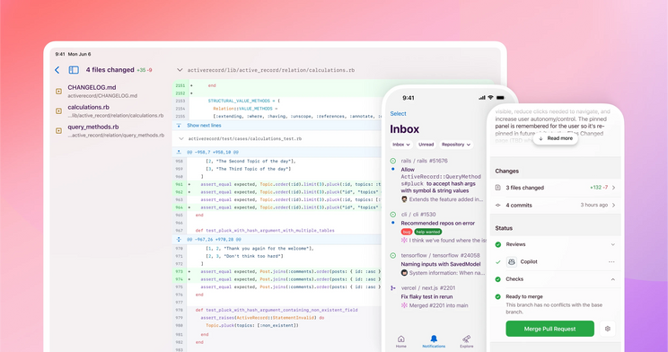
Capstone_002D
Competencias e Intereses
Borcelle Education App
Desarrollo de Software
Metodología Scrum
Versionamiento de Software

Slide 8


Plan de Trabajo
Creación de Sprints
Entregables Incrementales
Crear sprints para la distribución de las tareas para realizarlas de manera continua en equipo con comunicacion efectiva.
A lo largo del proyecto y el desarrollo de los sprints podremos contar con diversos entregables ya sea avance del sistema o como prototipos

Slide 9

Propuesta de solucion.

Slide 10

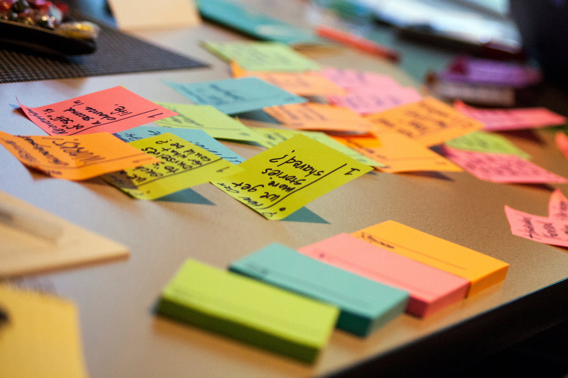


Factibilidad
Factores a tener en cuenta
Tiempo del semestre
Alcance del proyecto
Otras asignaturas

Slide 11


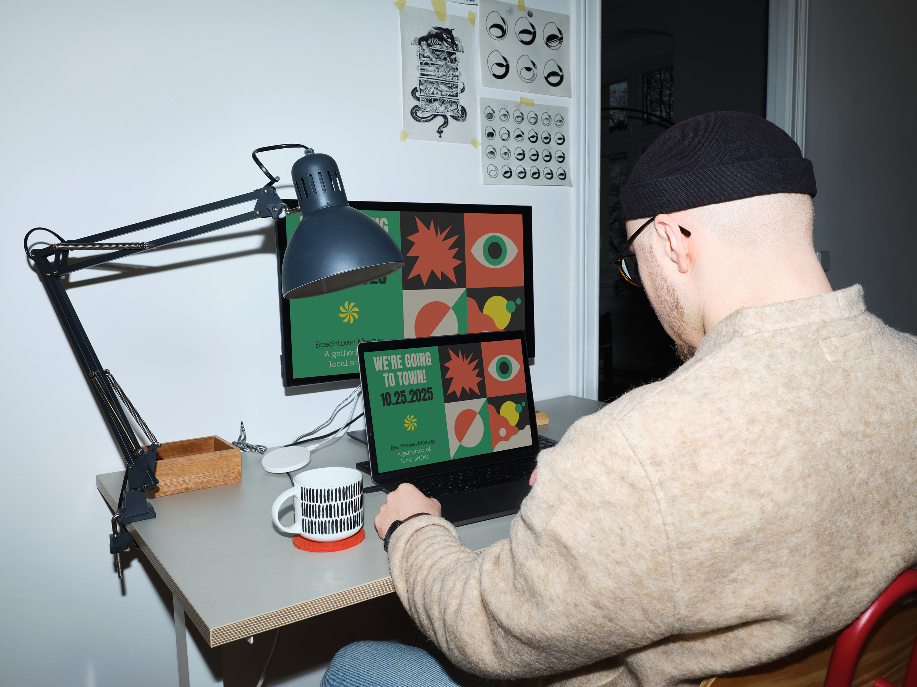


Conclusiones

Slide 12

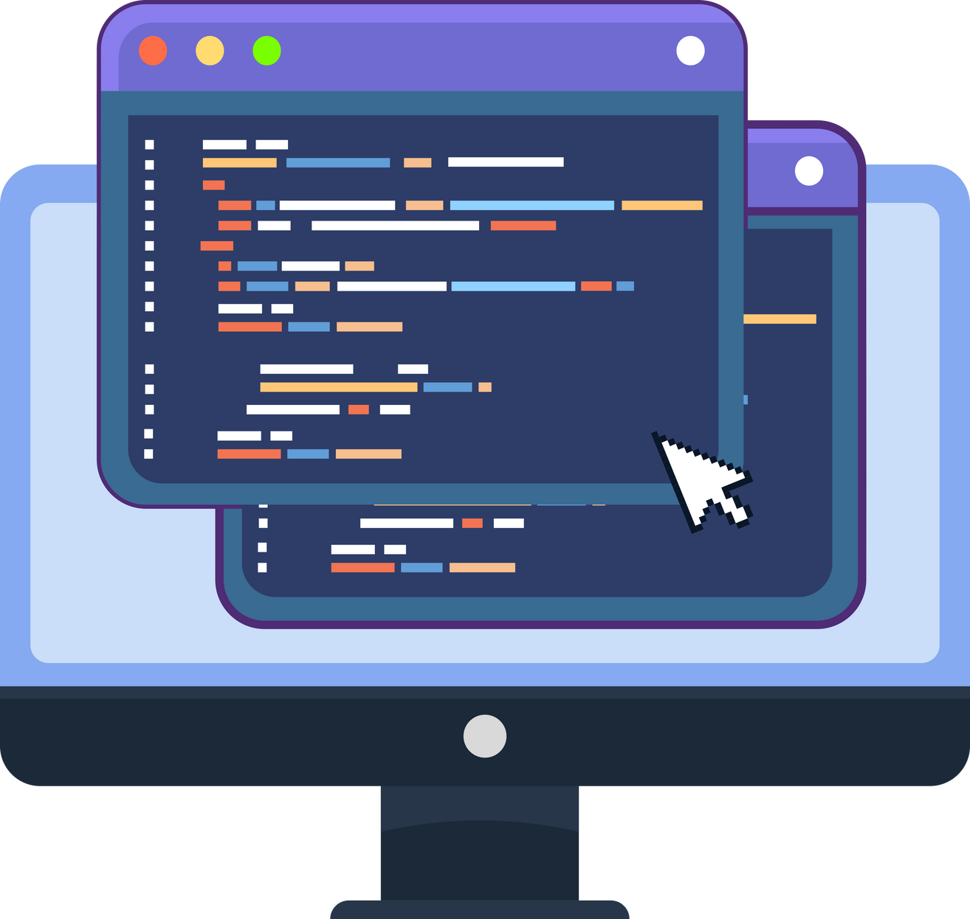



Reflexion
YEAR 2

Slide 13



Preguntas

Slide 14
Timmerman Industries
Muchas
Gracias
Piero Valdes
Valentin Cabrera
Enzo Sabattini

